Slide 1
A算法求解八数码
人工智能基础——实验一

Slide 2
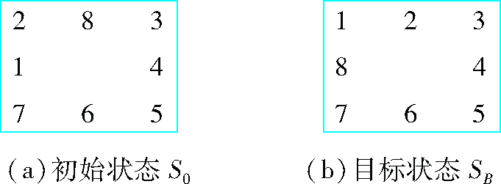
八数码问题
状态：描述8个棋子和空位在棋盘的9个方格上的分布情况。其中，任何状态都可以被指定为初始状态。
操作符：产生4个行动，即上下左右移动
目标测试：用来检测状态是否能匹配上给定的目标状态。
路径费用函数：每一步的费用为1，因此整个路径的费用是路径中的步数。
问题描述：给定任意一个初始状态，要求找到一种搜索策略，用尽可能少的步数得到上图的目标状态。
(a)初始状态
(b)目标状态

Slide 3
A算法
A算法特点在于对估价函数f的定义上。对于一般的启发式图搜索，总是选择估价函数f值最小的节点作为扩展节点。
估价函数：
f(n)＝ g(n)＋ h(n)
g(n)为初始状态到状态n是已付出的实际代价；
h(n)是从状态n到目标状态的最优路径的估计代价，而搜索的启发式信息主要由h(n)决定。
h(n) 比重大：降低搜索工作量，但可能导致找不到最优解；
h(n) 比重小：一般导致工作量加大，极限情况下变为盲目搜索，但可能可以找到最优解。

Slide 4
5.4.2 启发信息和估价函数
例5.7 八数码问题的启发函数：
启发函数1: 取一棋局与目标棋局相比，其位置不符的数码数目，例如 h(S₀) = 5;
启发函数2: 各数码移到目标位置所需移动的距离的总和,例如 h(S₀) =6;
启发函数3：对每一对逆转数码乘以一个倍数, 例如3倍，则h (S₀) =3;
启发函数4：将位置不符数码数目的总和与3倍数码逆转数目相加，例如 h (S₀) =8。
2 | 1 | 3
7 | 6 | 4
 | 8 | 5
初始棋局
1 | 2 | 3
8 |  | 4
7 | 6 | 5
目标棋局
2022/4/21

Slide 5
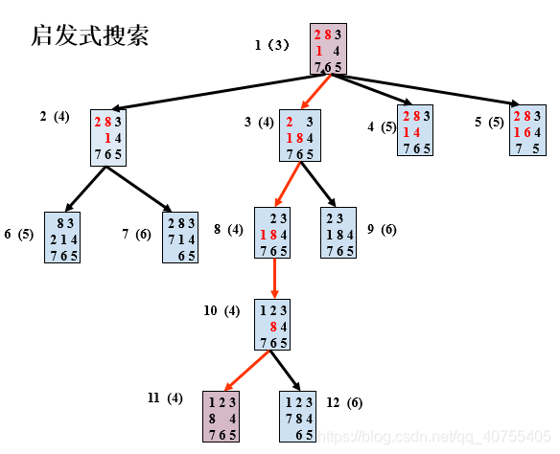
A*算法

Slide 6
A算法
OPEN表保存所有已生成而未考察的节点
CLOSED表中记录已访问过的节点。
1.将起始点加入open表
2.当open表不为空时：
3. 寻找open表中f值最小的点current
4. 如果current是终止点，则找到结果，程序结束。
5. 否则，open表移出current，对current表中的每一个临近点：
6. 若它不可走或在close表中，略过
7. 若它不在open表中，加入。
8. 若它在open表中，计算g值，若g值更小，替换其父节点为current，更新它的g值。
9..若open表为空，则路径不存在。

Slide 7
实验要求
实现A算法；
统计达到目标状态是走的路径长度，并可按要求展示中间结果
按要求书写实验报告。
(a)初始状态
(b)目标状态

